Slide 1
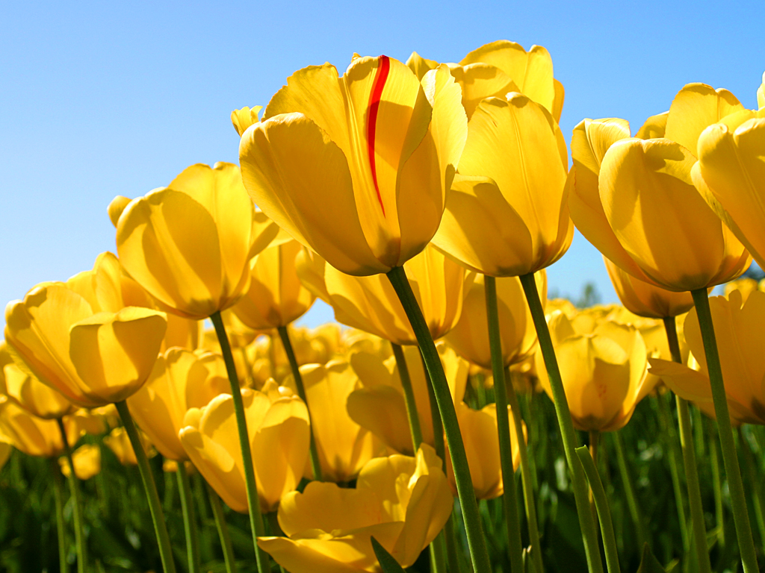
শুভেচ্ছা

Slide 2
শ্রেণী-অষ্টম
অধ্যায়-আট
পাঠ-৪ ও ৫
বিষয়-বাংলাদেশ ও বিশ্বপরিচয়।

Slide 3
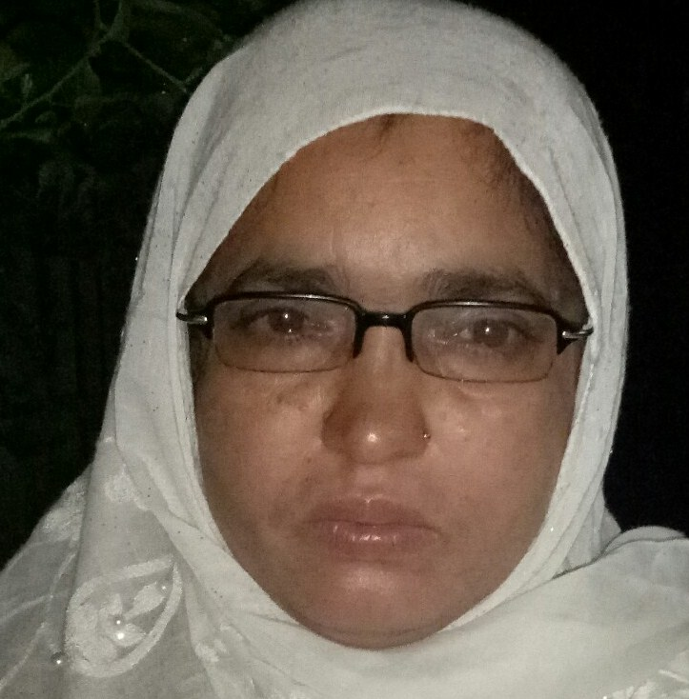
শিক্ষক পরিচিতি
তাছলিমা বেগম
পুলেরঘাট আঃউঃ হোঃ দাখিল মাদ্রাসা।
সহকারী শিক্ষক ( ICT)
পাকুন্দিয়া , কিশোরগঞ্জ ।

Slide 4
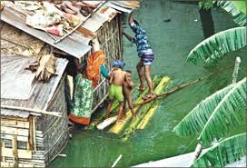
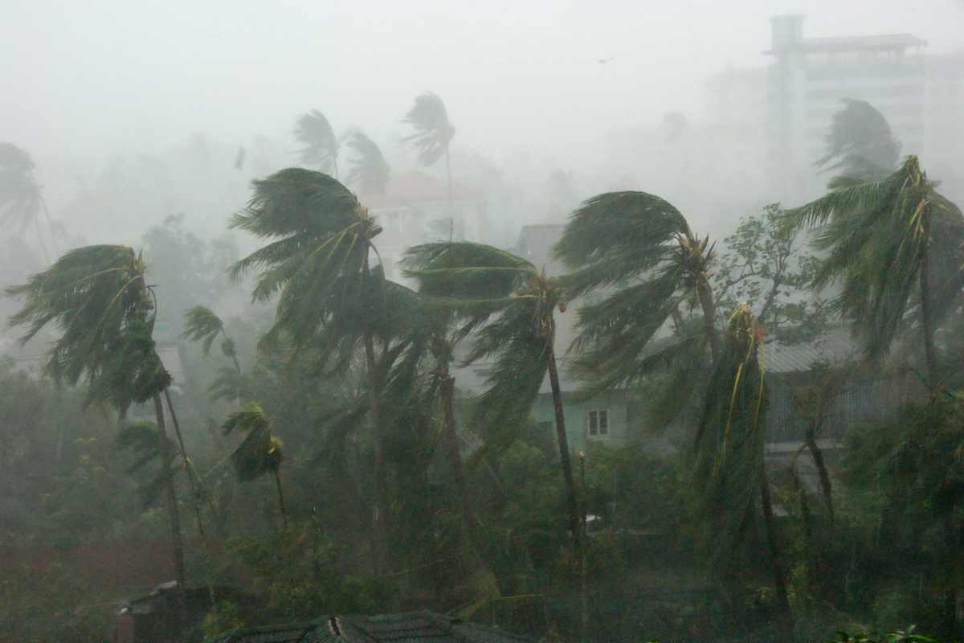
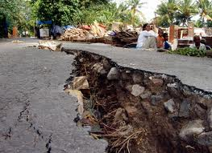
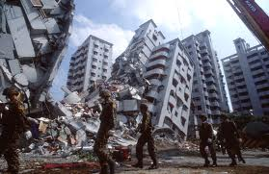

Slide 5
প্রাকৃতিক দুর্যোগ

Slide 6
শিখন ফল
১। বিভিন্ন ধরনের প্রাকৃতিক দুর্যোগের নাম বলতে
পারবে।
২।বিভিন্ন ধরনের প্রাকৃতিক দুর্যোগের প্রভাব সম্পর্কে
বলতে পারবে।
৩। বিভিন্ন প্রকার প্রাকৃতিক দুর্যোগ মোকাবেলায় আমাদের করনীয় কি তা ব্যাখ্যা করতে পারবে।

Slide 7
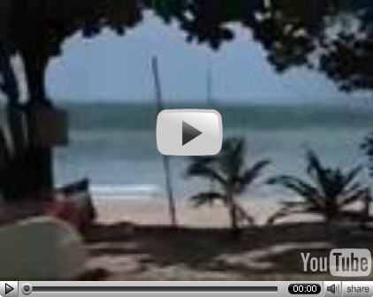
প্রাকৃতিক দুর্যোগ

Slide 10
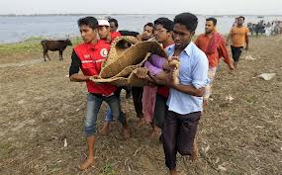

Slide 11
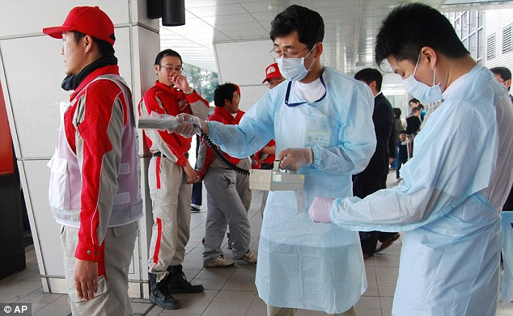

Slide 12
প্রাকৃতিক দুর্যোগ ঃপ্রাকৃতিক দুর্যোগ একটি ভৌগোলিক অবস্থান,জলবায়ুগত প্রভাব তথা সামগ্রিক প্রাকৃতিক পরিবেশের কারণে হয়ে থাকে।এতে সাধারনত মানুষের হাত থাকেনা।

Slide 13
দলীয় কাজ
প্রাকৃতিক দুর্যোগ গুলোর তালিকা তৈরি করে
এর প্রভাব আলোচনা কর।

Slide 14
মূল্যায়ন
১। প্রাকৃতিক দুর্যোগ কি?
2। সুনামি কি?
৩। ভূমিধস কি ও এর কারন কি?

Slide 15
বাডির কাজ
প্রাকৃতিক দুর্যোগ মোকাবেলায় আমরা কী কী পদক্ষেপ গ্রহণ করতে পারি তা আলোচনা কর।

Slide 16
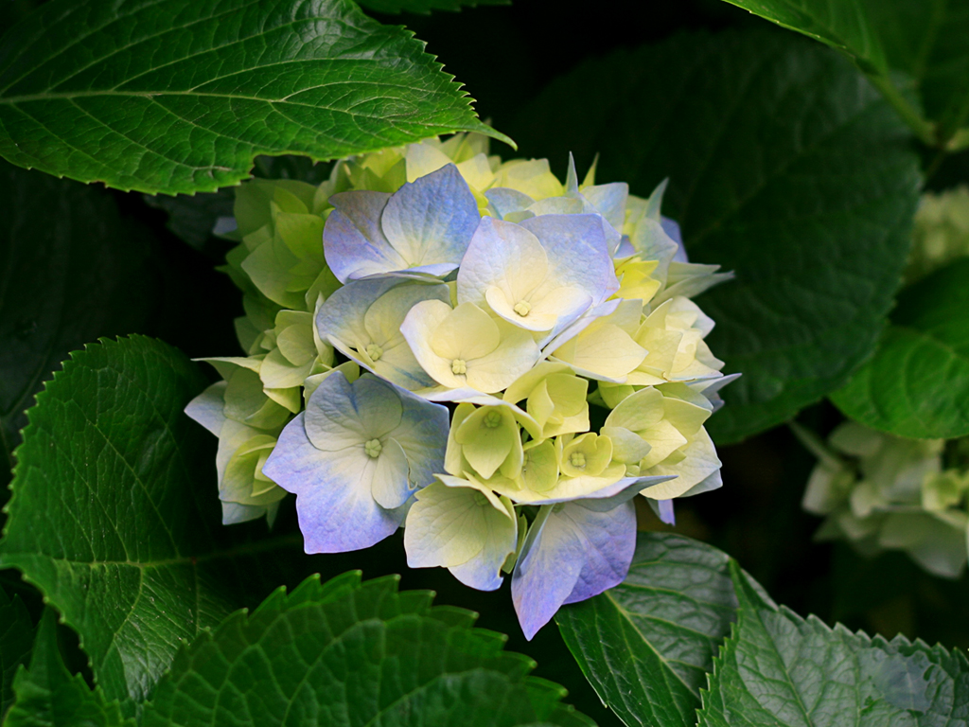
সকলকে ধন্যবাদ

